Slide 2
Para começarmos a entender sobre os gerenciadores de Layouts no Android precisamos entender como os componentes gráficos se comportam e a partir de onde são gerados. No Android todos os componentes gráficos são gerados através de subclasses da classe View. Em suma, tudo que é gráfico vem da classe View. Com os layouts não é diferente, já que a classe View serve como base para os Layouts.
Os principais Layouts no Android são:
Linear Layout (horizontal ou vertical)
Absolute Layout
Relative Layout
Table Layout ou Frame Layout
Grid Layout
Em alguns casos utilizaremos alguns Layouts prontos do Android ou criaremos nossos próprios Layouts sejam estes simples ou complexos.
Mas o que precisamos realmente saber sobre o assunto Layout?

Slide 3
Em primeiro lugar precisamos saber que os Layouts são configurados através da linguagem XML. Para cada Layout temos diversos atributos onde podemos realizar configurações de forma parecida com a linguagem CSS. Em segundo lugar que qualquer arquivo XML de interface do Android necessita obrigatoriamente de um Layout raiz. Mas nada impede de agregarmos “N” layouts dentro desse Layout raiz. No Android todo Layout contem dois atributos básicos: Width e Height, porém ao aninhar Layouts dentro de Layouts e inserir Widgets dentro dos mesmos precisamos arrumar a bagunça. Imagina sairmos colocando um monte de “tralha” dentro de uma caixa. Isso não ficaria nada organizado. Com os Layouts é a mesma coisa. Precisamos fazer isso de forma organizada.
Pense assim: Todo Layout obedece seu pai, ou seja, Ao inserir Layouts e Widgets dentro de Layouts os mesmos devem obedecer o tamanho de seu pai. Para isso podemos deixar que ele se ajuste na largura máxima até seu pai ou somente a largura necessária para englobar seu conteúdo.
Os atributos básicos que auxiliam nessas configurações são:
fill_parent
wrap_content
O atributo FILL_PARENT indicará que o componente utilizará toda altura ou largura de seu pai.
O atributo WRAP_CONTENT indicará que o componente deve utilizar apenas tamanho suficiente para receber seu conteúdo.

Slide 4
LINEAR LAYOUT
Esse Layout é um dos Layouts mais simples de utilizar, isso devido ao fato dele seguir apenas duas orientações: vertical ou horizontal. Ao criar um LinearLayout o padrão de orientação é vertical, ou seja um componente abaixo do outro.
Mas o que isso significa? Significa que se dissermos ao atributo layout_orientation que o mesmo deve ser vertical, todos os componentes deverão se alinhar verticalmente ficando um abaixo do outro. Se dissermos ao layout_Orientation que o mesmo deve ser horizontal, todos os componentes serão alinhados um ao lado do outro.
Código básico LinearLayout. Note que o atributo android:orientation está na vertical. Se desejarmos modificar para horizontal é só modificar o mesmo.
A Imagem a seguir demonstra 2 botões sendo inseridos no Layout vertical. Automaticamente eles se alocam um embaixo do outro.

Slide 5
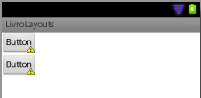
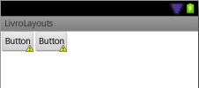
2 BOTÕES NO LINEAR LAYOUT - VERTICAL
A próxima Imagem mostra os mesmos 2 botões porém o atributo android:orientation foi modificado para horizontal, então os botões se alocaram de forma horizontal, ou seja um ao lado do outro.
2 BOTÕES NO LINEAR LAYOUT - HORIZONTAL

Slide 6
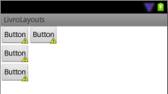
LINEAR LAYOUT DENTRO DE LINEAR LAYOUT
Agora vamos visualizar um exemplo bem simples mas que abre a mente do “peão”. Foi criado um arquivo Layout XML com um LinearLayout raiz. Dentro desse LinearLayout raiz foi inserido mais 2 LinearLayout, sendo o primeiro com o layout horizontal e o segundo com layout vertical. Já estamos começando a entender como surgem os layouts complexos no Android. Dentro dos dois LinearLayouts foram colocados dois botões em cada para visualizar a disposição dos mesmos. A Imagem a seguir elucida como ficaram dispostos os Widgets.
2 LINEAR LAYOUT

Slide 7
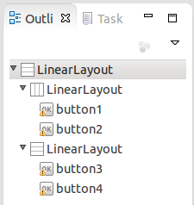
A próxima Imagem fica responsável por mostrar a estrutura hierárquica do nosso Layout. A estrutura pode ser visualizada em uma Outline.
ESTRUTURA DOS LINEARS
Obs.: Ao arrastar componentes pelo GUIDesigner podemos fazer diretamente para a Outline indicando dentro de qual Layout gostariamos que o componente se alocasse.

